Slide 1
Kesätyöntekijöiden palautteet 2026
Riihimäen kaupungin työllisyyspalvelut
tyollisyyspalvelut@riihimaki.fi

Slide 2
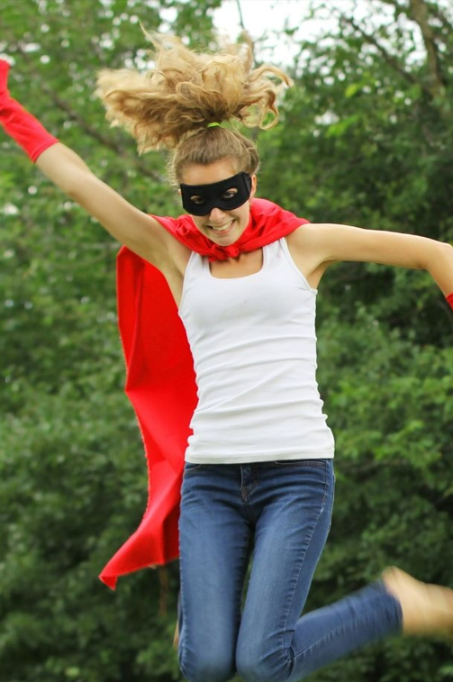
Riihimäen kaupunki toteutti kesätyöpalautekyselyn nuorille kesätyöntekijöille ja kesäyrittäjille kesä-elokuussa 2026. Kyselyyn vastasi 39 henkilöä, ja vastausprosentti oli 27 %.
Kokonaisuudessaan tulokset osoittavat, että kesätyökokemus oli nuorille pääosin myönteinen ja kaupunki nähdään houkuttelevana kesätyönantajana.

Slide 3
Keskeiset tulokset
Kyselyn työnantajasuositusta mittaava NPS-tulos
oli 52, mikä on hyvä ja vahva tulos.
Erityisesti kolme asiaa nousi esille vastauksista.
1. Onnistunut perehdytys
Suurin osa vastaajista koki saaneensa riittävän tai erittäin hyvän perehdytyksen. Esihenkilöiden ja työohjaajien panostus uusien työntekijöiden vastaanottamiseen näkyi positiivisesti tuloksissa.
2. Kesätyö vastasi odotuksia
Työtehtävät olivat pitkälti sellaisia kuin nuoret olivat odottaneet. Viestintää pidettiin realistisena ja avoimena.
3. Mahdollisuus näyttää omaa osaamista
Nuoret kokivat pääsevänsä hyödyntämään taitojaan käytännössä.
Työtehtävät olivat sopivan haastavia.

Slide 4
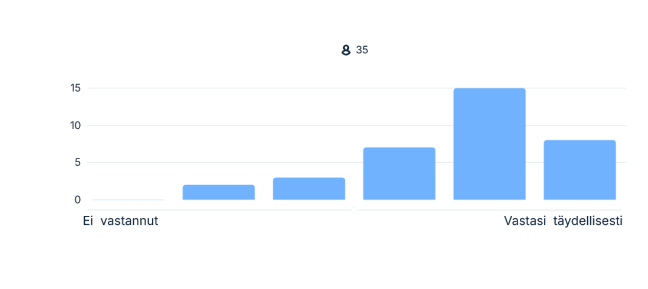
Vastasiko kesätyö odotuksiasi?

Slide 5
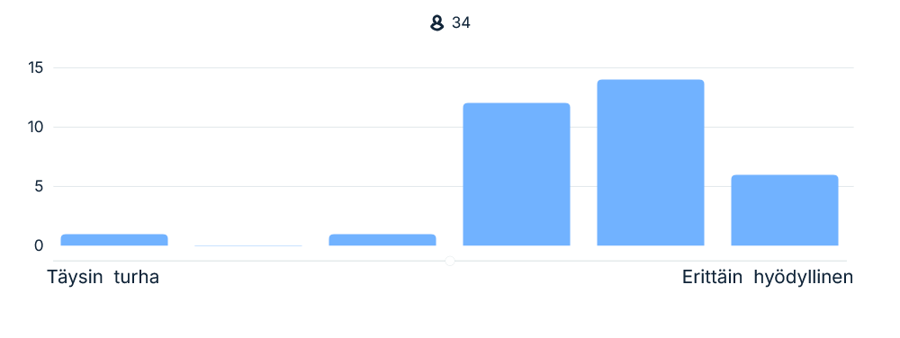
Miten hyödyllisenä pidit infotilaisuutta ennen kesätöiden alkamista?​

Slide 6
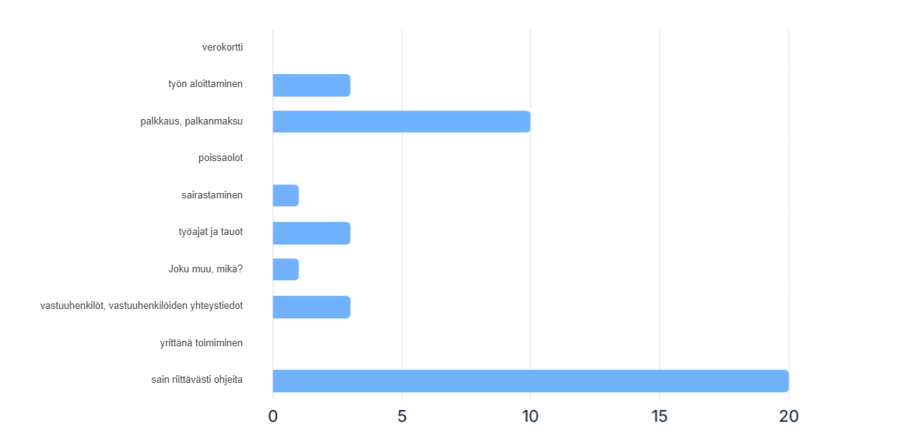
Mihin asiaan olisit tarvinnut opastusta?

Slide 7
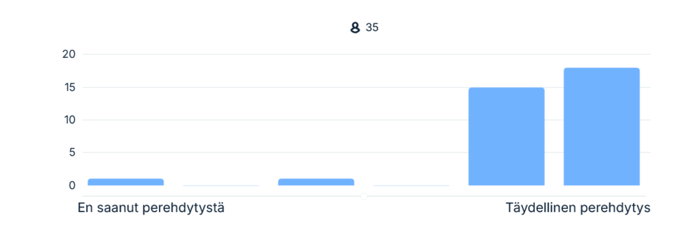
Saitko riittävästi perehdytystä työtehtäviisi tai yrittäjyyden aloittamiseen?​

Slide 8
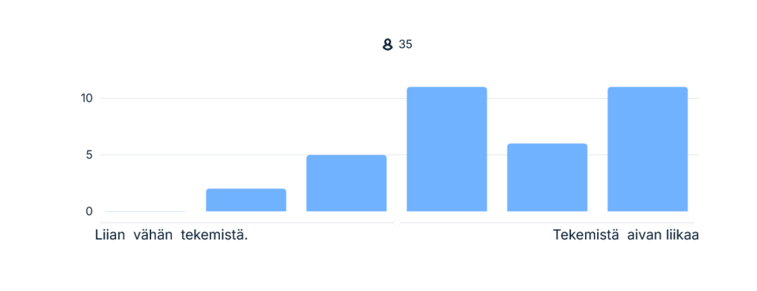
Oliko sinulla työssä riittävästi tekemistä?​

Slide 9
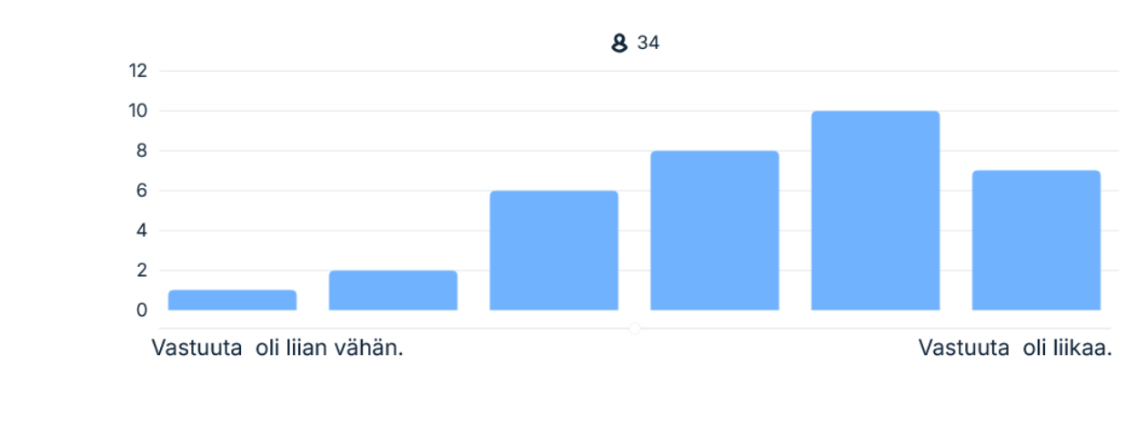
Oliko työssäsi riittävästi vastuullisia tehtäviä?​

Slide 10
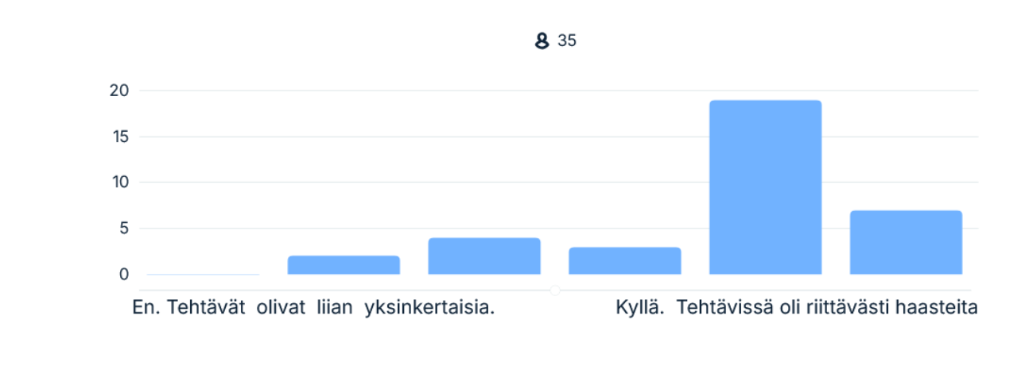
Pääsitkö näyttämään taitojasi ja osaamistasi kesän aikana?​

Slide 11
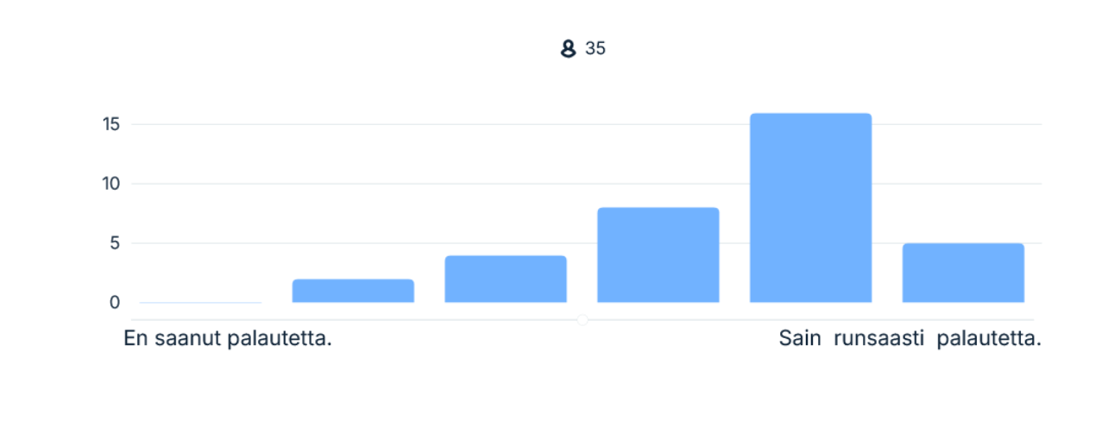
Saitko riittävästi palautetta työstäsi?

Slide 12
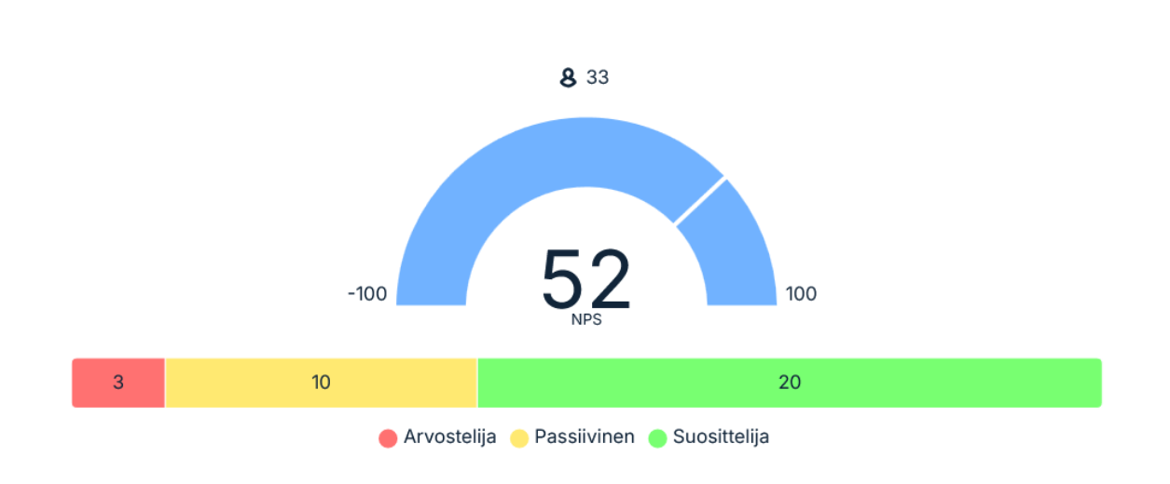
Kuinka todennäköisesti suosittelisit Riihimäen kaupunkia työpaikkana kavereillesi? (0 ei, 10 kyllä)​

Slide 13
Kesän 2027 kesätyöpaikat ovat haussa jälleen helmikuussa kuntarekry.fi- sivustolla.
Kiitos kaikille kesätyökyselyyn vastanneille!

